Slide 1
Тема урока: «Сильные и слабые
электролиты»

Slide 2
Проверь свои знания
1.Написать ступенчатую диссоциацию:
H2SO4, H3PO4, Cu(OH)2, AlCl3
2. Двухэлектронную внешнюю оболочку имеет ион:
1) S⁶⁺ 2) S²⁻ 3) Вг⁵⁺ 4) Sn⁴⁺
3. Число электронов в ионе железа Fe²⁺ равно:
1) 54 2) 28 3) 58 4) 24
4. Одинаковую электронную конфигурацию внешнего уровня: имеют Са²⁺ и
1) К⁺ 2) Аr 3) Ва 4) F⁻

Slide 3
Вещества
Электропроводность
Электролиты
Неэлектролиты
вещества, растворы и расплавы которых проводят электрический ток
вещества, растворы и расплавы которых не проводят электрический ток

Slide 4
Электролиты
Неэлектролиты
Ионная или сильнополярная ковалентная связь
Ковалентная неполярная или малополярная связь
Основания
Кислоты
Соли(растворы)
Органические соединения
Газы (простые вещества)
Неметаллы

Slide 5
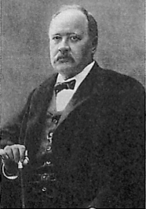
Теория электролитической диссоциации
Процесс растворения или плавления электролитов сопровождается образованием заряженных частиц , способных проводить электрический ток
процесс растворения электролитов сопровождается образованием заряженных частиц, способных проводить электрический ток
С. А. Аррениус (1859-1927)

Slide 6
Диссоциация ионных соединений

Slide 7
Диссоциация соединений с ковалентной полярной связью

Slide 8
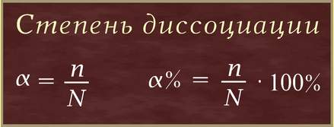
Количественная характеристика процесса диссоциации
Отношение числа распавшихся молекул к общему числу молекул в растворе
Сила электролита

Slide 10
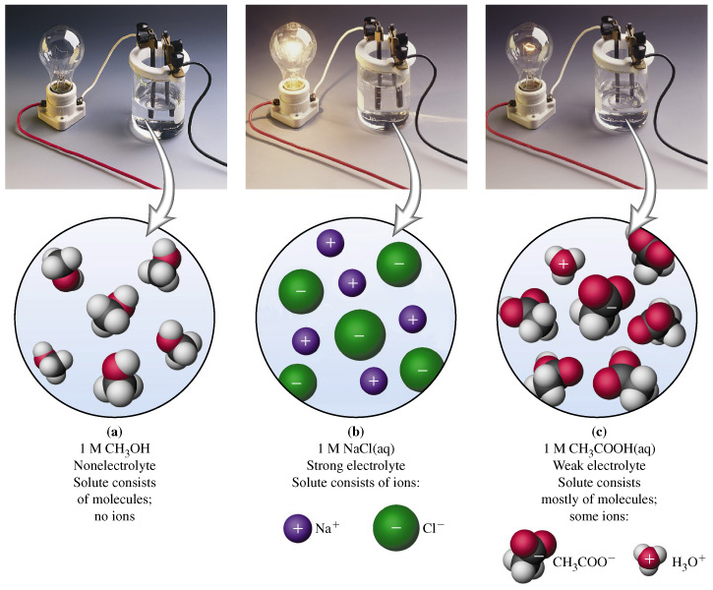
сильный электролит
неэлектролит
слабый электролит

Slide 13
. Закрепление
1.Чему равна степень диссоциации электролита, если при растворении его в воде из каждых 100 молекул на ионы распалось: а) 5 молекул, б) 80 молекул?
2.В перечне веществ подчеркните слабые электролиты:
H2SO4; H2S; CaCl2; Ca(OH)2; Fe(OH)2; Al2(SO4)3; Mg3(PO4)2; H2SO3; КОН, KNO3; HCl; BaSO4; Zn(OH)2; CuS; Na2CO3.

